Slide 1
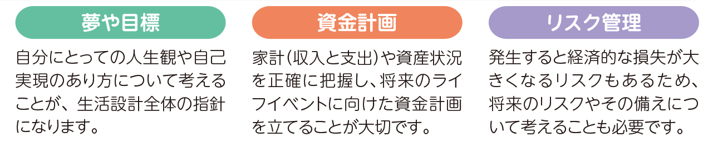
テーマ1 生活設計
生活設計に必要な3つの要素
・
ライフコースを順調に進むためには、具体性と計画性をもった「生活設計」を考えることが大切。
また、一度立てた生活設計は、ライフステージや生活環境・社会環境の変化に合わせて定期的に見直すことも大切。
・

Slide 2
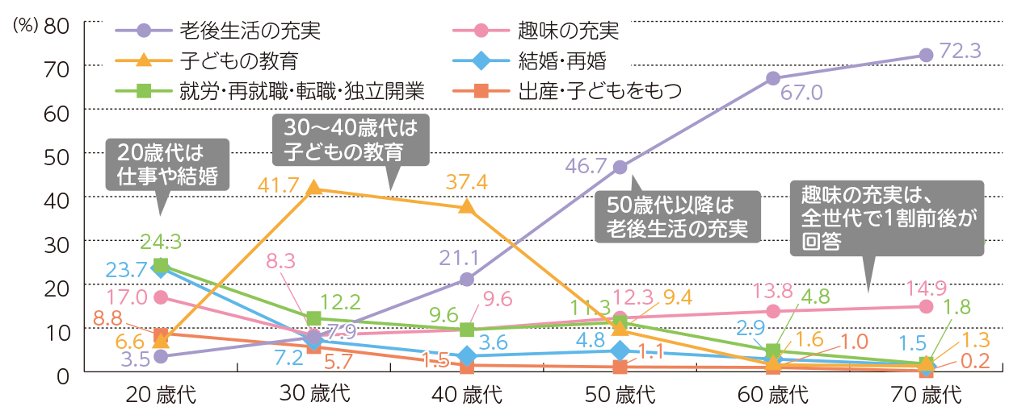
テーマ1 生活設計
重要だと考えるライフイベントは？
＊生命保険文化センター「生活保障に関する調査」（2025年度）

Slide 3
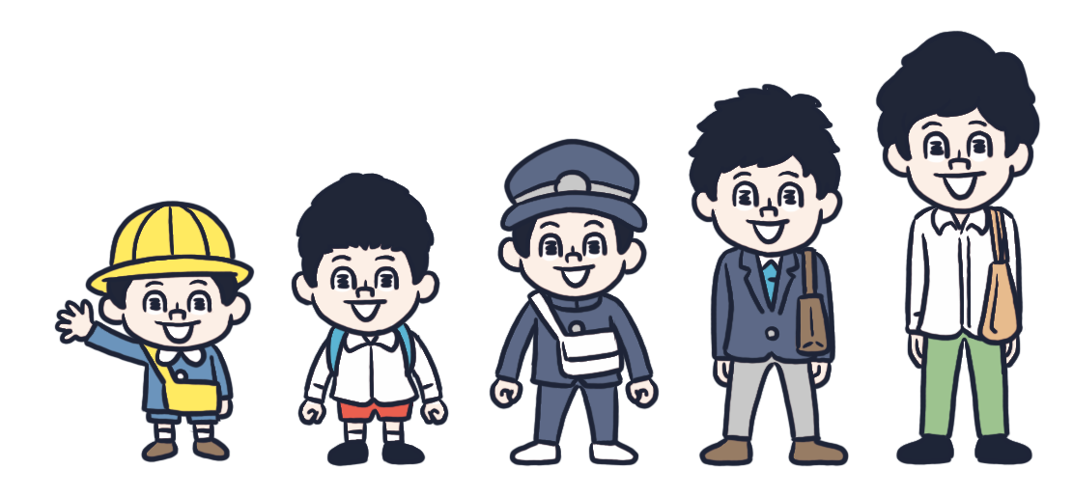
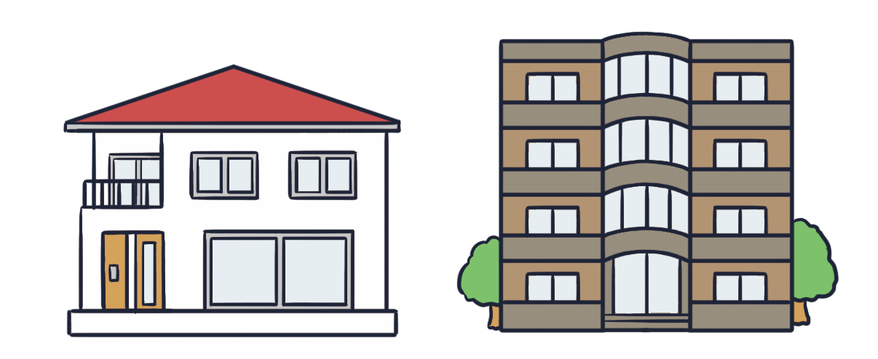
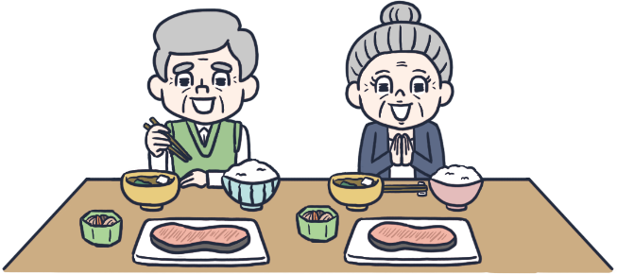
テーマ1 生活設計
人生の3大費用
・
人生の中の特に大きな支出として「教育費用」「住宅費用」「老後費用」があり、人生の3大費用と呼ばれている。
目安の金額
教育費用
約1,026万円
（幼稚園3年間、小学校〜高校は公立、大学は私立文系に通った場合）
注 授業料等を費用負担した場合
目安の金額
住宅費用
約5,007万円
（土地付注文住宅の場合）
目安の金額
老後費用
約6,465万円
（65歳〜87歳の支出の合計）

Slide 4
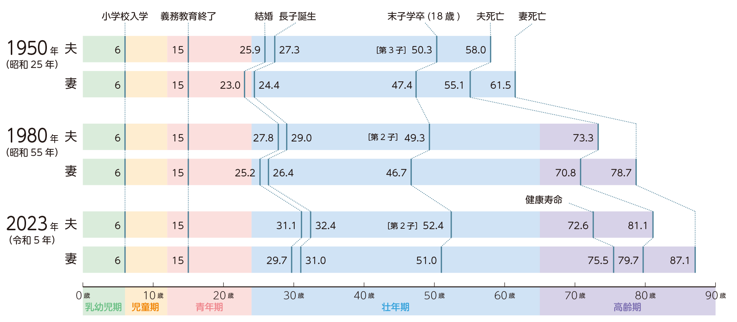
テーマ1 生活設計
ライフステージの変化
初婚年齢・出産年齢が高まっている
定年後の老後の
期間が延びている
注 ①死亡の年齢は、各年0歳の平均余命。
②夫の長子誕生、末子学卒の年齢は、妻の平均年齢をもとに夫婦の平均初婚年齢から試算。
③健康寿命とは、ある健康状態で生活することが期待される平均期間を表す指標。
＊国立社会保障・人口問題研究所「人口統計資料集」（2025年版）、厚生労働省「人口動態調査」（2023年）、厚生労働省「簡易生命表」（令和6年）をもとに生命保険文化センターが作成

Slide 5
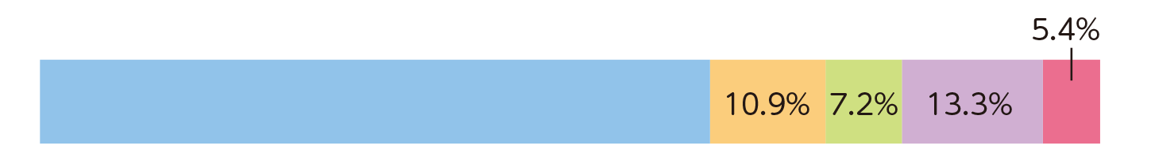
テーマ2 職業と働き方
働く目的は？
お金を得るために働く 63.2%
社会の一員として、務めを果たすために働く
自分の才能や能力を発揮するために働く
生きがいをみつけるために働く
無回答
注 回答者：18歳以上の日本国籍を有する者
＊内閣府「国民生活に関する世論調査」（令和7年8月）

Slide 6
テーマ2 職業と働き方
雇用形態の違い
正規雇用
一般的に、会社内で正社員と呼ばれ、 期間の定めのない雇用契約で働いて いる。
加入義務あり
男性： 2億6,280万円
女性： 2億990万円
非正規雇用
一般的に、契約社員やパートタイマー、 アルバイト、派遣社員の区分があり、 期間を定めた雇用契約で働いている。 正規雇用と比べて短い時間で働く場合もある。
一定の条件を満たせば 加入義務あり
男性： 1億5,040万円
女性： 1億2,490万円
概 要
社会保険
生涯賃金
注 生涯賃金は大学卒の数値。退職金は含まれない。
＊労働政策研究・研修機構「ユースフル労働統計」（2025年）

Slide 7
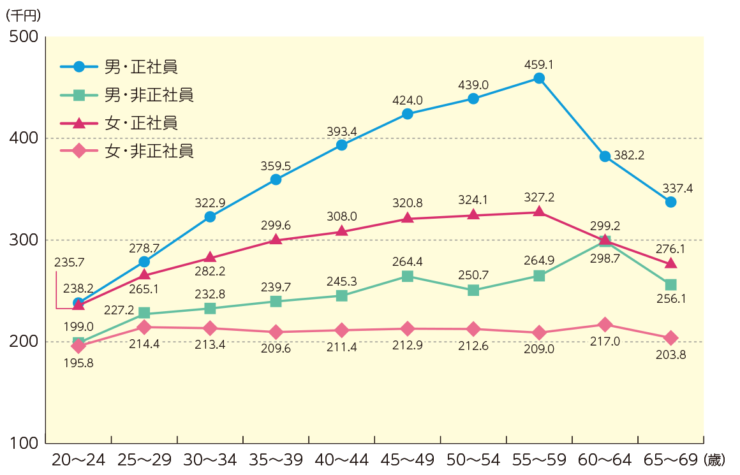
テーマ2 職業と働き方
雇用形態、性、年齢階級別賃金（平均月額）
＊厚生労働省「賃金構造基本統計調査」（令和6年）

Slide 8
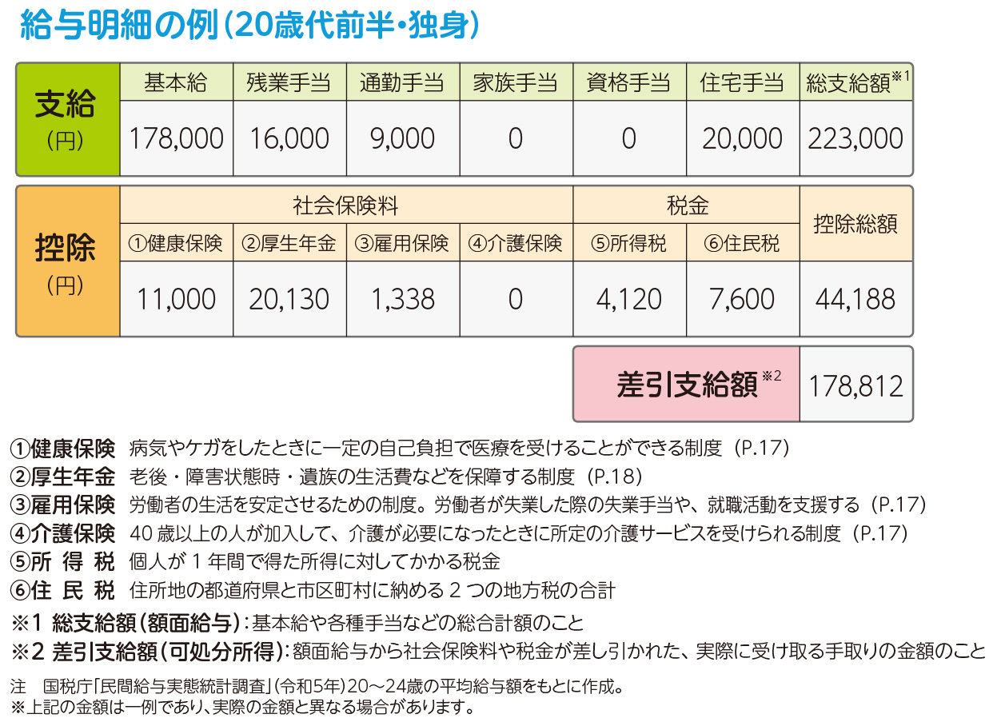
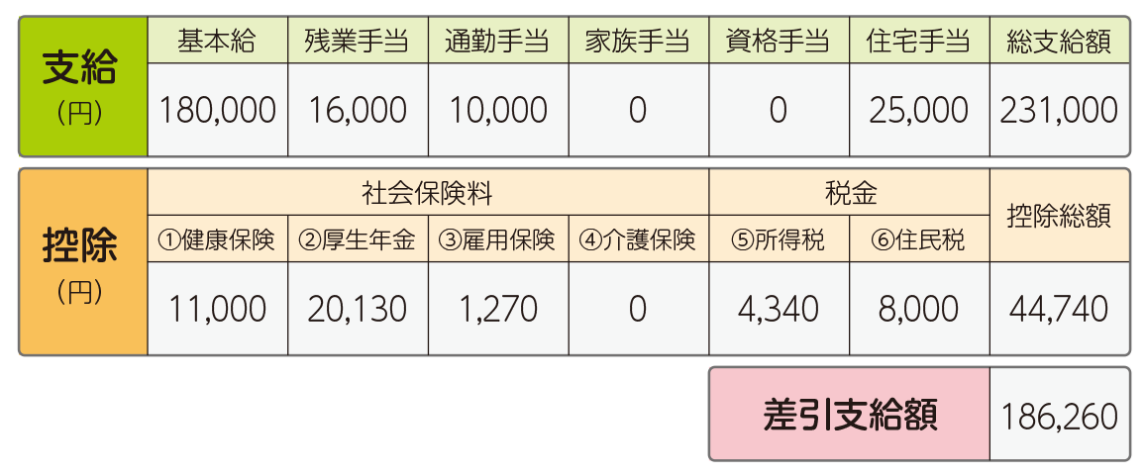
テーマ2 職業と働き方
給与明細の見方
・
働いて得た給与から「税金」や「社会保険料」などが差し引かれる。
税金や社会保険料などのように、世帯の自由にならない支出を
「非消費支出」と言う。
・
注 国税庁「民間給与実態統計調査」（令和6年）20～24歳の平均給与額をもとに作成。
※上記の金額は一例であり、実際の金額と異なる場合があります。

Slide 9
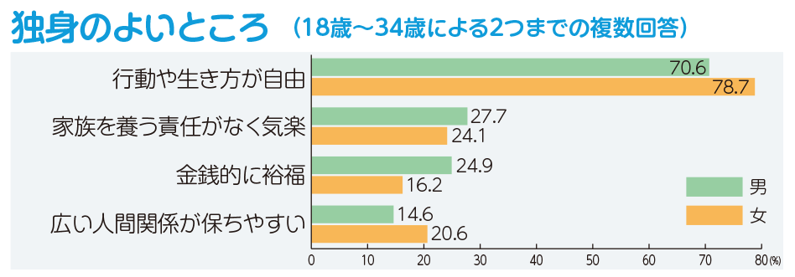
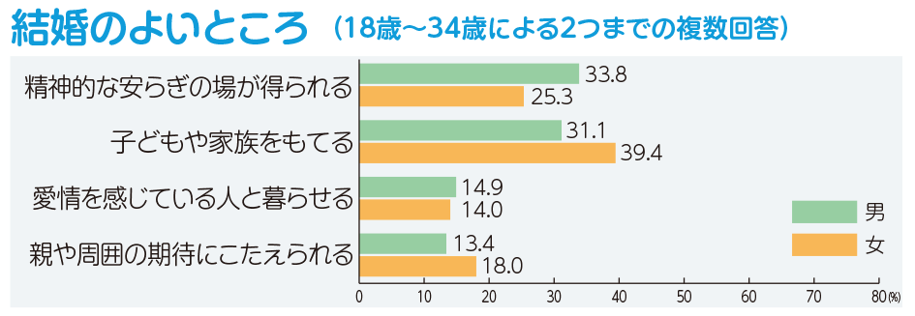
独身のよいところ、結婚のよいところ
テーマ3 結婚と家族
注 ①上グラフの数値は「独身に利点がある」を選択した未婚者による回答の割合で、男女ともに10％を超える項目を表示。
②下グラフの数値は「結婚に利点がある」を選択した未婚者による回答の割合で、男女ともに10％を超える項目を表示。
＊国立社会保障・人口問題研究所「第16回出生動向基本調査」（2021年）

Slide 10
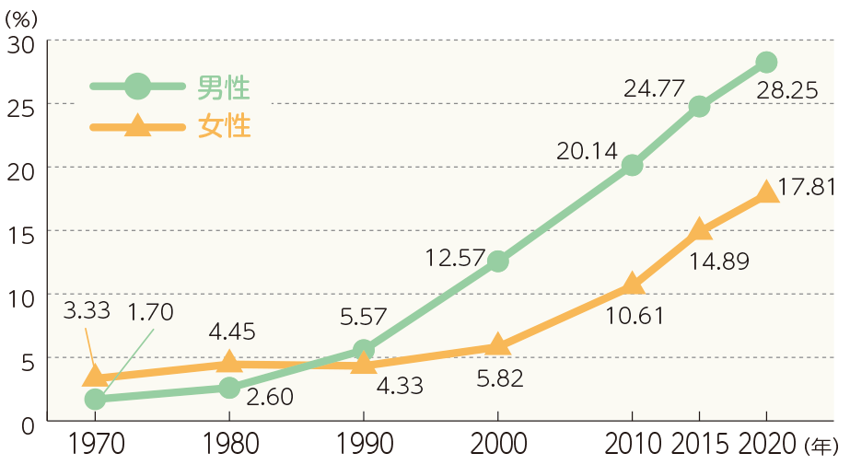
テーマ3 結婚と家族
50歳時の未婚率の推移
50歳時の未婚率：50歳の時点で一度も結婚したことがない男女の割合
4人に１人
6人に１人
＊国立社会保障・人口問題研究所「人口統計資料集」（2025年版）

Slide 11
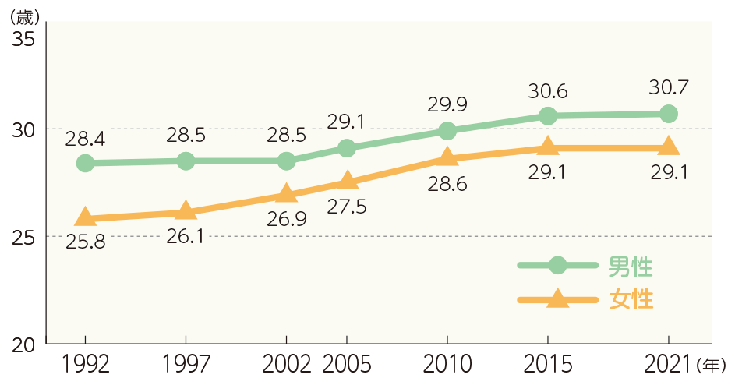
テーマ3 結婚と家族
平均初婚年齢の推移
平均初婚年齢：初めて結婚して同居を始めた年齢の平均
晩婚化が進行している
＊国立社会保障・人口問題研究所「第16回出生動向基本調査」（2021年）

Slide 12
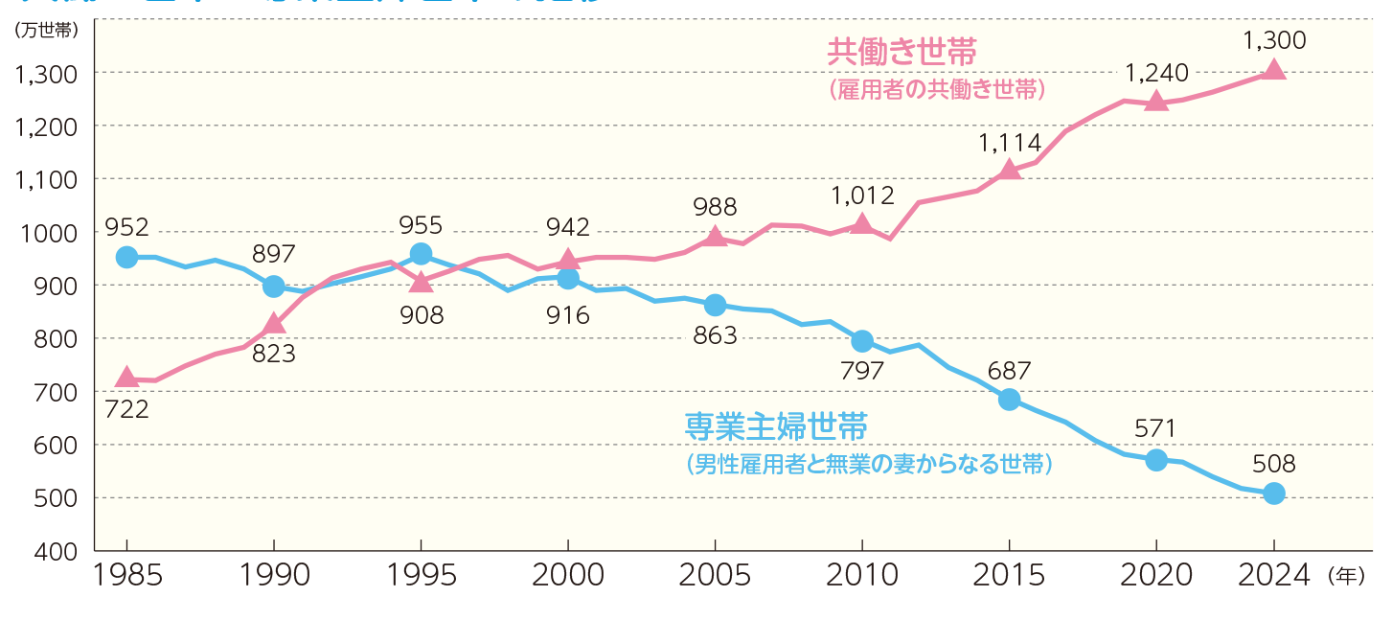
テーマ3 結婚と家族
共働き世帯の増加
1997（平成9）年以降
共働き世帯が専業主婦世帯
を超えている
注① 「男性雇用者と無業の妻からなる世帯」とは、2017（平成29）年までは、夫が非農林業雇用者で、妻が非就業者（非労働力人口及び完全失業者）の世帯。
2018（平成30）年以降は、就業状態の分類区分の変更に伴い、夫が非農林業雇用者で、妻が非就業者（非労働力人口及び失業者）の世帯。
② 「雇用者の共働き世帯」とは、夫婦ともに非農林業雇用者の世帯。
③ 2011（平成23）年は岩手県、宮城県及び福島県を除く全国の結果。
④ 専業主夫世帯（女性雇用者と無業の夫からなる世帯）数は、2024（令和6）年で115万世帯。
＊総務省「労働力調査特別調査」（1985年～2001年）、総務省「労働力調査（詳細集計）」年平均（2002年～2024年）

Slide 13
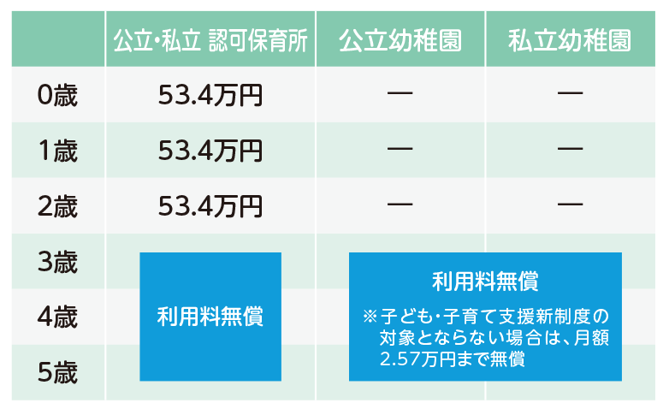
テーマ4 子育てと教育
保育所・幼稚園にかかる費用
注 ① 保育所費用は所得割額が9.7万円以上16.9万円未満で、国の定める第1子の標準時間保育料の金額をもとに計算
（市区町村により金額は異なります）。また、その他状況により、延長保育料や食材料費等の費用がかかる場合があります。
② 幼稚園費用は、通園送迎費、食材料費、行事費等として、公立の場合は年間平均15.0～21.6万円、私立の場合は
年間平均33.5～37.9万円となっています。
＊保育所費用は、内閣府子ども・子育て本部「子ども・子育て支援新制度について」（令和4年7月）
＊幼稚園費用は、文部科学省「子供の学習費調査」(令和5年度)

Slide 14
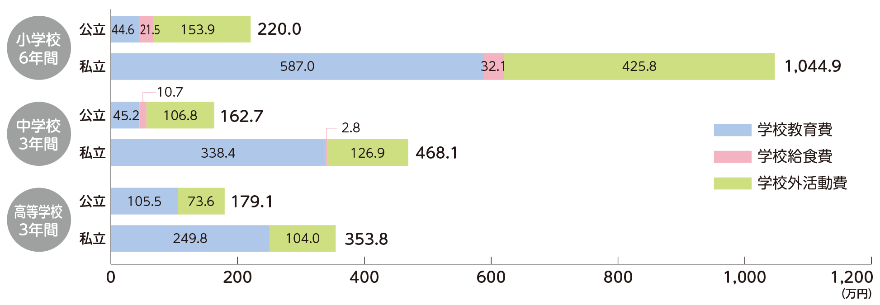
テーマ4 子育てと教育
小学校～高等学校までの教育費
注 ①学校教育費は、子どもに学校教育を受けさせるために支出した経費（授業料、入学金、学用品費、通学費など）。
②学校給食費は、小学校・中学校において、保護者が給食費として学校に納付した経費。
③学校外活動費は、補助学習（各家庭での学習机や参考書等の購入、家庭教師、通信添削等の通信教育、学習塾へ通うために支出した経費等）と、
その他の学校活動費（けいこごとや学習活動、スポーツ、文化活動等に要した経費等）。
④高等学校は2020（令和2）年4月から公立・私立共に「高等学校等就学支援金制度」の適用により、所得要件を満たした世帯を対象に授業料への
支援金が支給されます。
＊文部科学省「子供の学習費調査」（令和5年度）

Slide 15
テーマ4 子育てと教育
大学・短期大学・専門学校の教育費
大学・短期大学
 | 学校種 | 学費
大学 | 国立 4年間 | 約242.5万円
 | 私立文系 4年間 | 約410.8万円
 | 私立理系 4年間 | 約541.8万円
 | 私立薬系 6年間 | 約1079.3万円
 | 私立医歯系 6年間 | 約2354.3万円
短期 大学 | 私立 2年間 | 約202.3万円
専門学校
 | 分野 | 学費
２年間 | 工業関係 土木・建築、測量、自動車整備、機械、 情報処理・IT、電気・電子、ゲーム・CG | 約238.8万円
 | 工業・農業 バイオテクノロジー | 約246.1万円
 | 衛生関係 栄養、調理、製菓、理容、美容 | 約283.7万円
 | 教育・社会福祉関係 保育、教育、介護福祉、社会福祉 | 約218.6万円
 | 商業実務関係 簿記・ビジネス・IT、旅行・ホテル・観光、 医療秘書、医療管理事務 | 約221.6万円
 | 服飾・家政関係 服飾・家政 | 約208.1万円
 | 文化・教養関係 語学、美術、デザイン、写真、音楽、演劇、映画、放送、法律行政、動物、スポーツ、アニメ、声優、ゲーム | 約230.8万円
３年間 | 医療関係 看護、臨床検査、診療放射線、臨床工学、 理学療法、作業療法、柔道整復、歯科技工、 歯科衛生、はり・きゅう・あん摩マッサージ指圧 | 約401.0万円
注 ①学費：入学料・授業料・施設設備費含む。
②国立大学学費は、施設設備費を含まない。
＊国立大学授業料は、文部科学省令による標準額
＊私立大学学費は、文部科学省「私立大学入学者に
係る初年度学生納付金平均額調査」（令和5年度）を
もとに生命保険文化センターが作成
＊東京都専修学校各種学校協会「学生・生徒納付金調査」（令和5年度）
をもとに生命保険文化センターが作成
※大学・短期大学・専門学校の学費は、授業料の免除または減額を受けていない場合の金額。

Slide 16
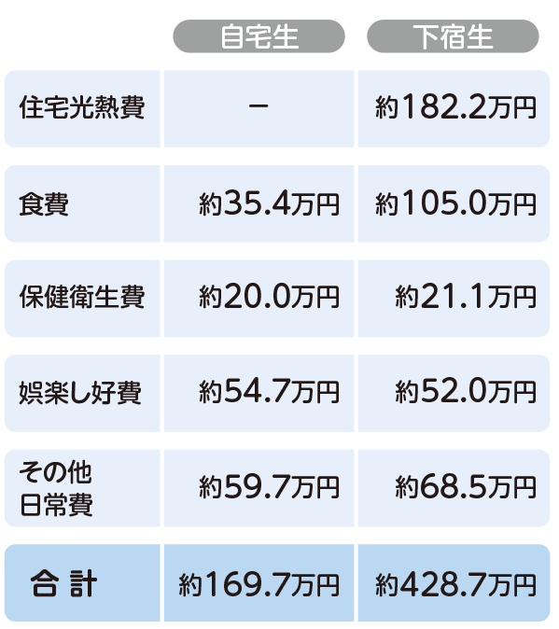
テーマ4 子育てと教育
大学生の4年間の生活費
＊ 日本学生支援機構（JASSO）「学生生活調査結果」（令和4年度）をもとに生命保険文化センターが作成

Slide 17
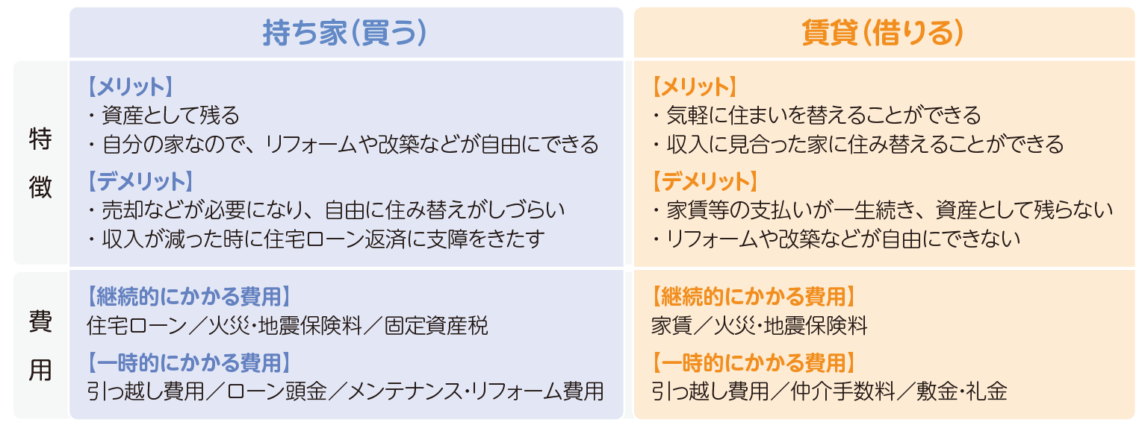
テーマ5 住まい
持ち家と賃貸の違い

Slide 18
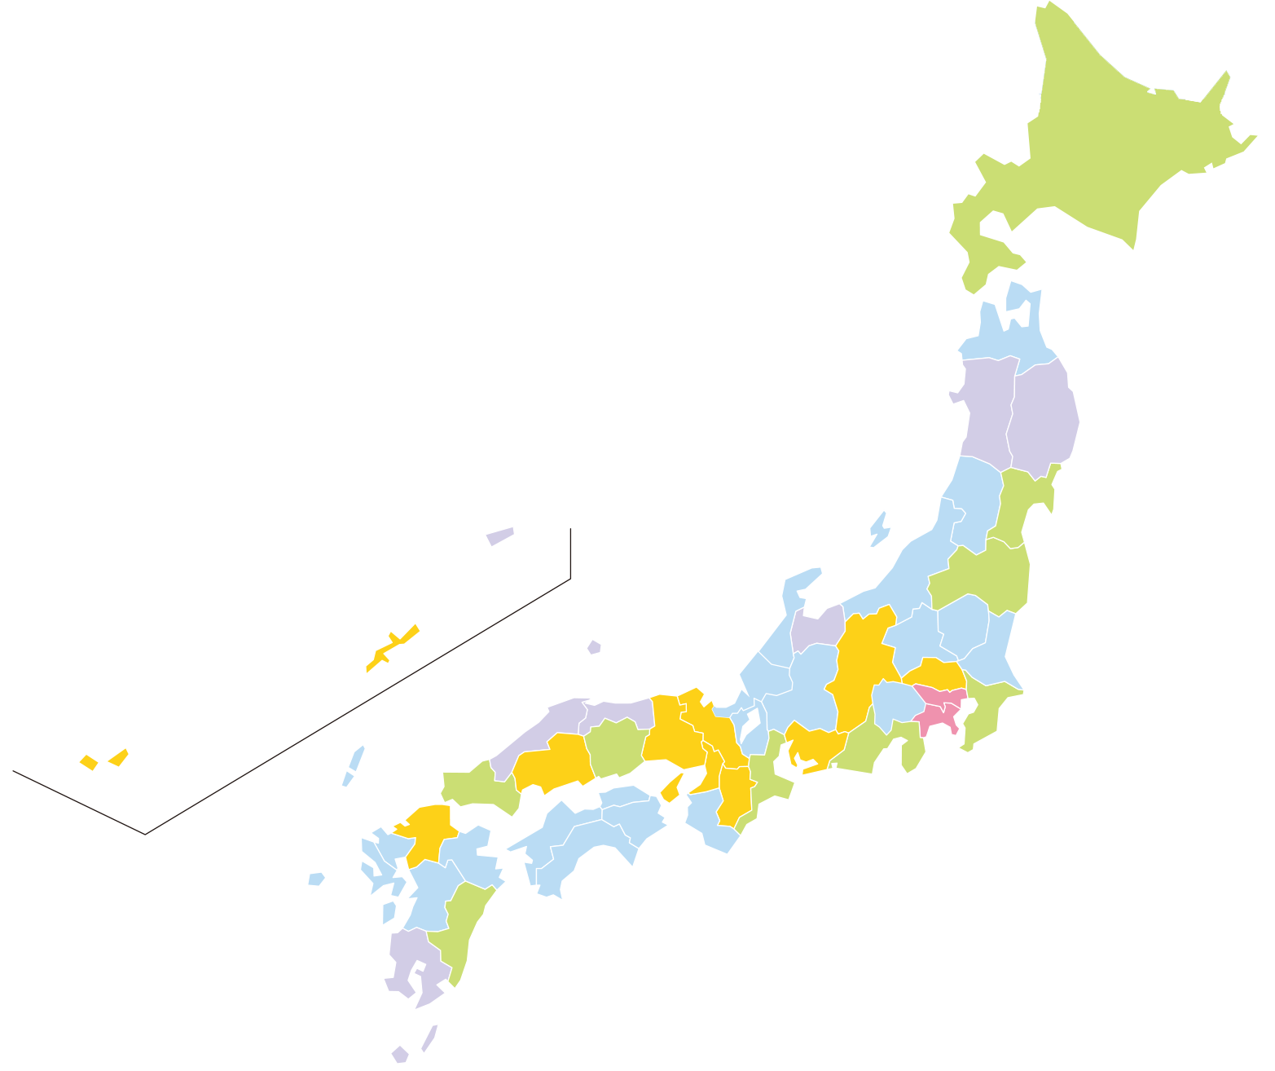
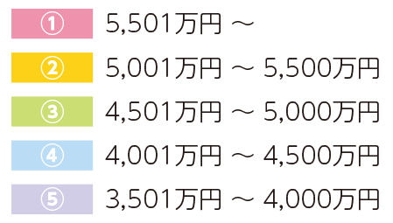
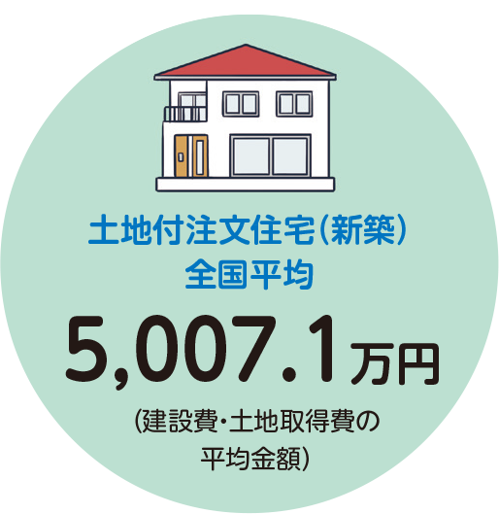
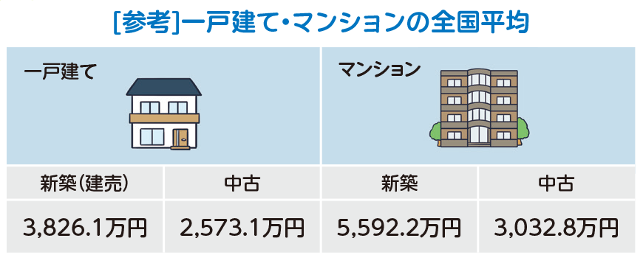
テーマ5 住まい
地域別の新築住宅価格
＊ 住宅金融支援機構「フラット35利用者調査」（2024年度）

Slide 19
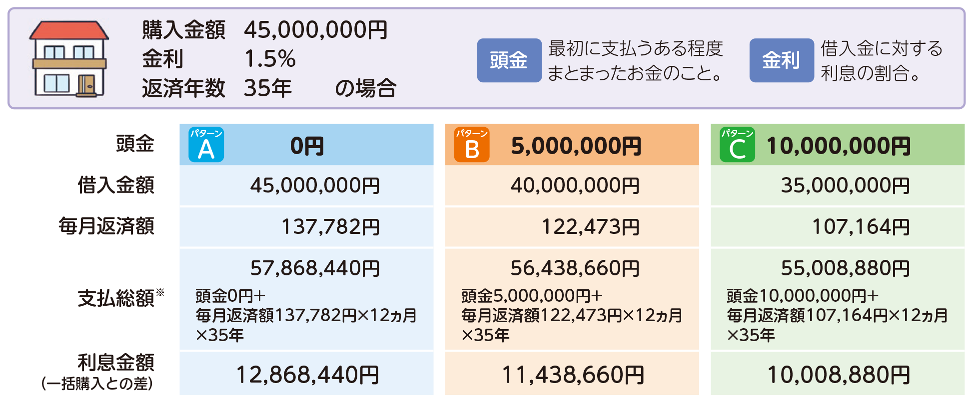
テーマ5 住まい
住宅ローンの｢頭金｣の違いによる支払総額の比較
※支払総額：頭金と返済金額の合計

Slide 20
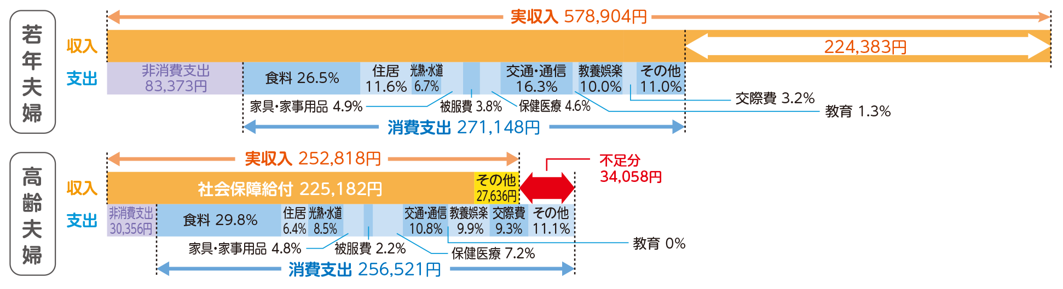
1ヵ月の平均支出の比較
テーマ6 高齢期
注 ① 若年夫婦は、世帯主が34歳以下の二人以上の世帯のうち勤労者世帯。
② 高齢夫婦は、65歳以上の夫婦のみの無職世帯。
＊総務省「家計調査年報（家計収支編）」（2024年）

Slide 21
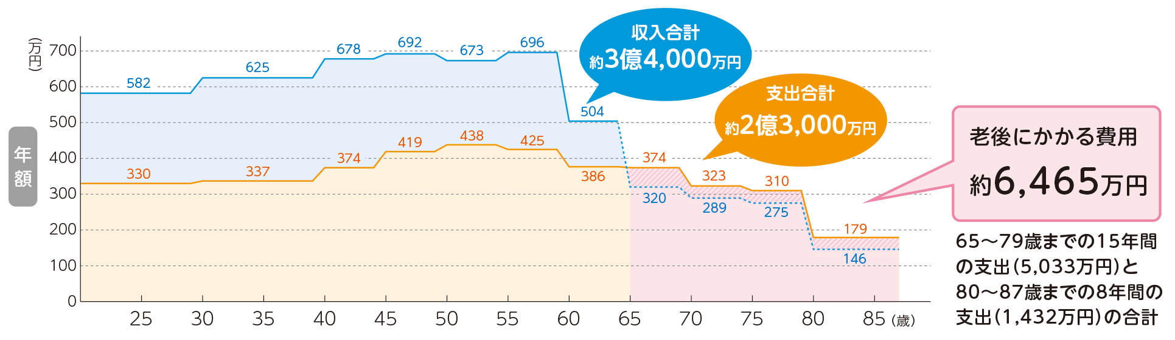
テーマ6 高齢期
生涯収入と生涯支出
・
定年退職後の収入の不足分を補うために、現役のときから老後の費用
を準備しておく必要がある。
注 ①収入は可処分所得、支出は消費支出のデータから試算。 ②20～64歳は全国勤労者世帯の世帯主年齢階級別1世帯あたりの家計収支。
③65～79歳は高齢夫婦無職世帯の家計収支。 ④80歳以上は高齢単身世帯の家計収支。
⑤65歳以降は同い年の夫婦が、平均寿命である夫80歳、妻87歳まで生存として試算。
＊総務省「家計調査年報（家計収支編）」（2024年）

Slide 22
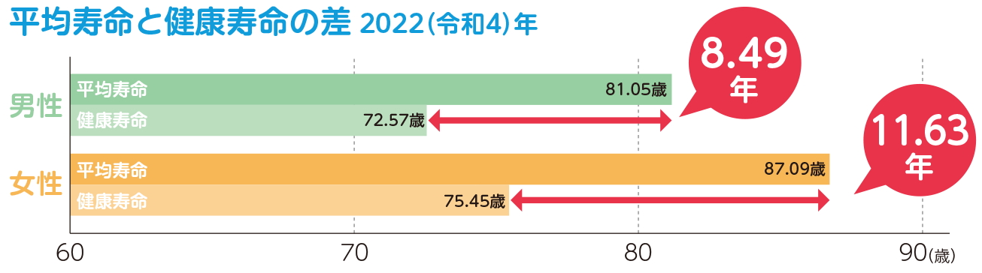
テーマ6 高齢期
平均寿命と健康寿命
「平均寿命」：０歳児が平均して何歳まで生きるかを示したもの
「健康寿命」：健康上の問題で日常生活が制限されることなく
生活できる期間
＊厚生労働省「健康寿命の令和4年値について」（令和6年12月24日）

Slide 23
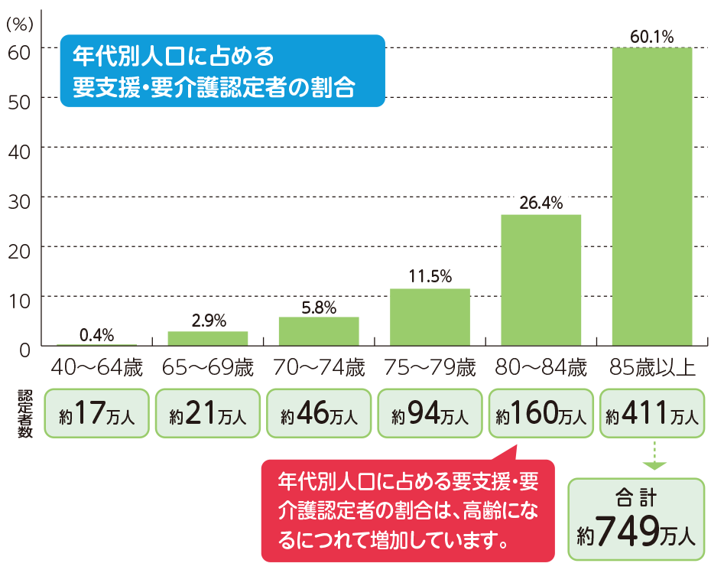
テーマ6 高齢期
介護や支援が必要な人はどれくらい？
＊厚生労働省「介護給付費等実態統計月報」（2025年4月審査分）、総務省「人口推計」（2025年4月確定値）をもとに生命保険文化センターが作成

Slide 24
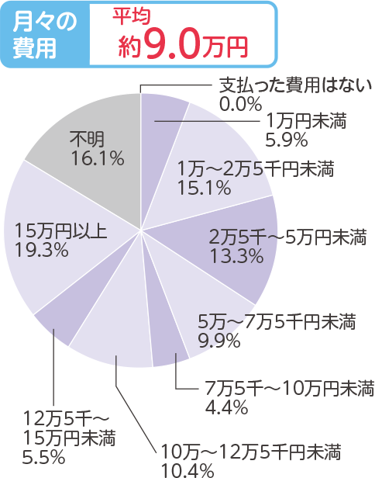
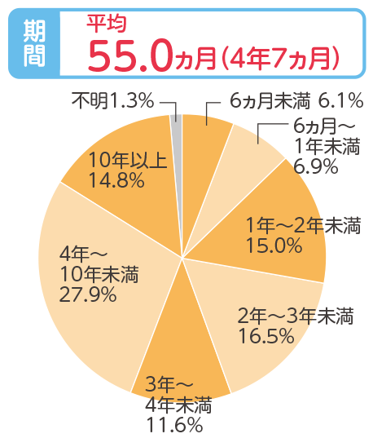
テーマ6 高齢期
介護に要した費用と介護期間
介護に要した費用
介護期間
注 ①公的介護サービスの自己負担費用含む。②「支払った費用はない」を0円として平均を算出。
＊生命保険文化センター「生命保険に関する全国実態調査［2人以上世帯］」（2024年度）

Slide 25
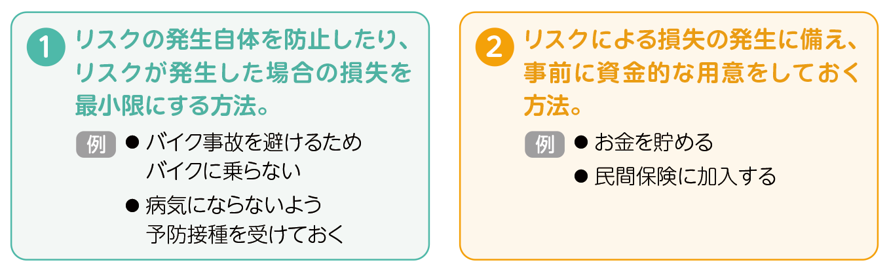
リスク管理の考え方
テーマ7 リスク
・
経済的損失や不利益を受ける可能性(リスク)を認識し、その損失
の程度を把握して対処方法を考えておくことを「リスク管理」という。

Slide 26
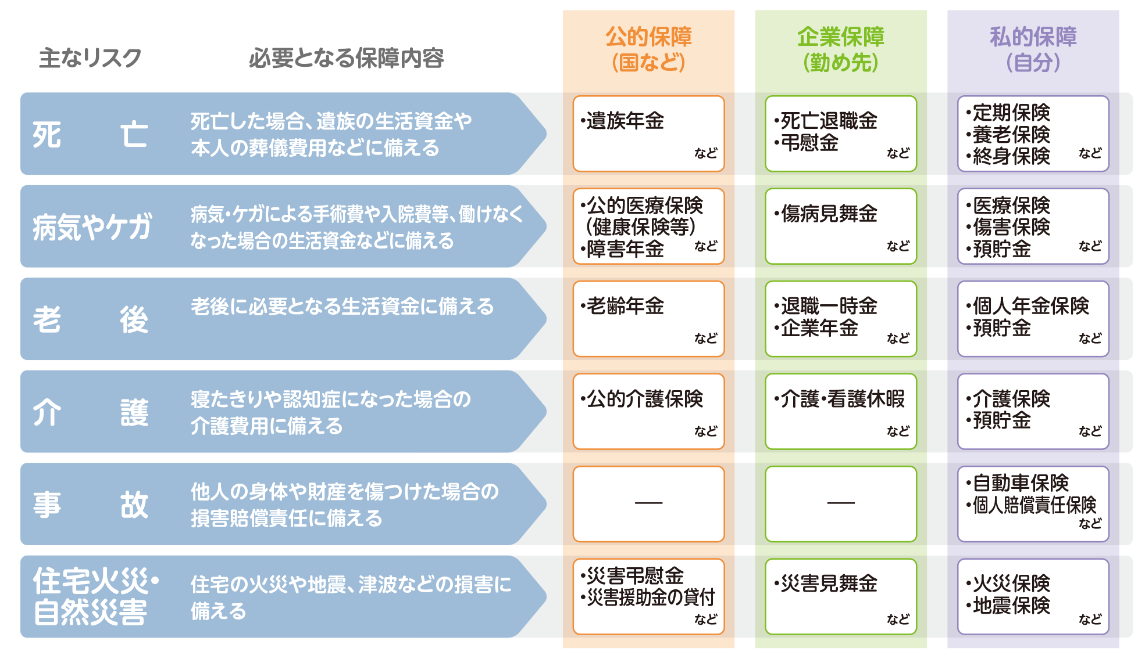
テーマ7 リスク
リスクに備える3つの保障
・
リスクに備える手段として、「公的保障」「企業保障」「私的保障」
の3つがある。
注 自営業や専業主婦（夫）などには企業保障がありません。

Slide 27
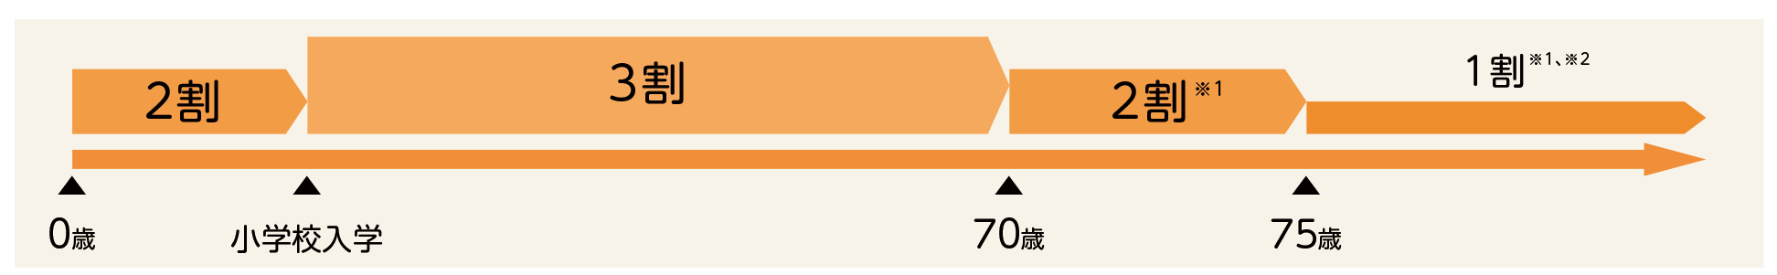
公的医療保険
テーマ8 公的保障
・
医療機関で病気やケガの治療を受ける場合、健康保険証を提示すると
医療費の1～3割が自己負担となり、残りの9～7割は、公的医療保険に
よって支払われる。
子どもの医療費は市区町村ごとに「小学校卒業まで」「中学校卒業まで」など、自己負担分を全額補助している場合もある。
・
年齢による自己負担の割合
※1 現役並み所得者は3割負担。1人暮らしで年収が383万円以上、2人世帯で年収が520万円以上が目安。
※2 上記※1の現役並み所得者を除く、一定以上所得のある人は2割負担。

Slide 28
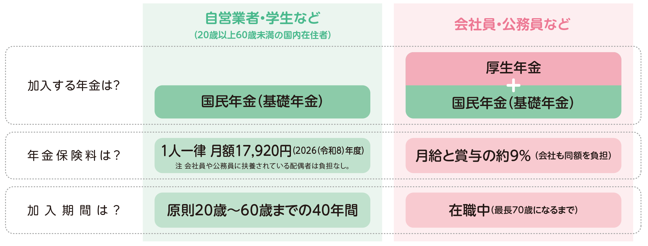
テーマ8 公的保障
公的年金保険のしくみ
・
20歳～60歳まで自営業者や学生などは国民年金に加入。
会社員や公務員は、厚生年金に加入して、そのことで同時に国民年金にも加入。
・

Slide 29
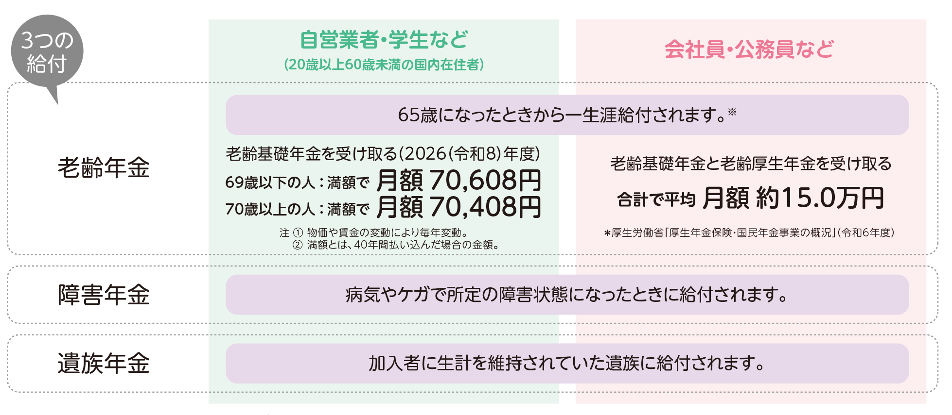
テーマ8 公的保障
公的年金保険の給付
・
「老齢年金」「障害年金」「遺族年金」の3つの給付がある。
※老齢年金を受け取るためには、最低10年以上の加入が必要。

Slide 30
私的保障について考えてみよう
テーマ9 私的保障
問題を読んで選択肢から1つ答えを選び〇をつけよう。
①リスクに対して自分自身で備える手段として適切でないのは？
1．生命保険 2．預貯金 3．住宅ローン
②普通預金と定期預金、利息が多く付くのはどちら？
1．普通預金 2．定期預金 3．どちらも同じ
③民間保険に加入し、保険会社に払うお金のことを何という？
1．保険料 2．保険金 3．給付金
④病気やケガに備える保険は？
1．定期保険 2．終身保険 3．医療保険

Slide 31
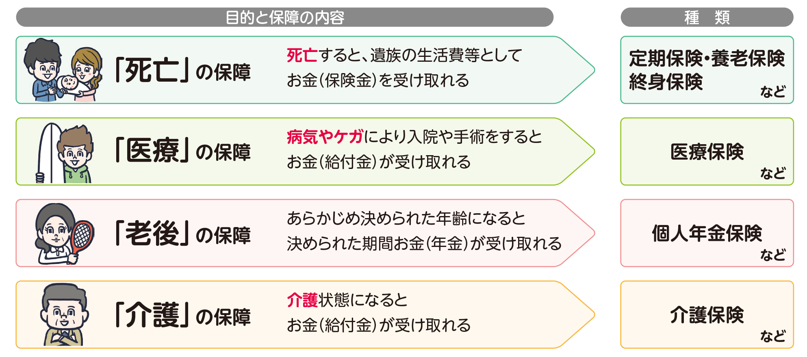
テーマ9 私的保障
生活設計と生命保険
・
何を不安に思うかで必要な保障は異なるため、生活設計に応じて考える必要がある。

Slide 32
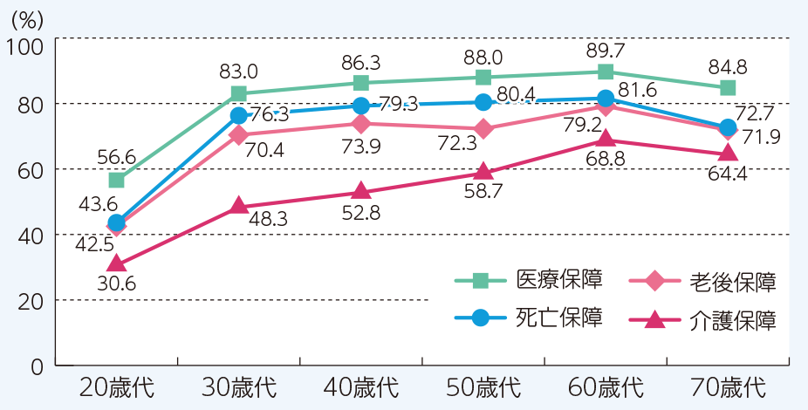
テーマ9 私的保障
私的保障を準備している人の割合
＊ 生命保険文化センター「生活保障に関する調査」（2025年度）

Slide 33
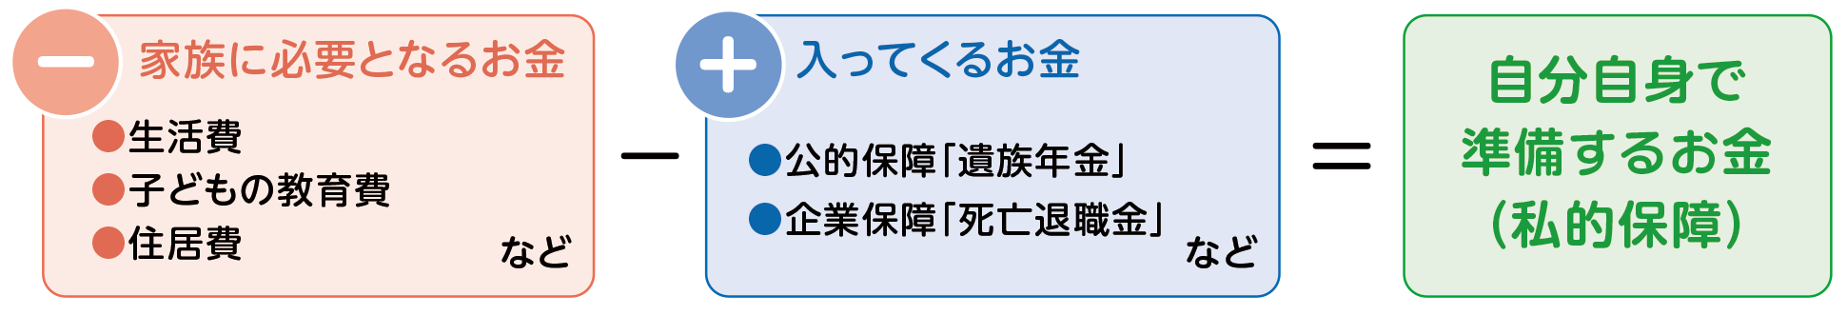
テーマ9 私的保障
リスクに対していくら備える？
・
リスクに対して自分自身でいくら備えればよいのかを考えるときには、
リスクが起こったときに必要になるお金から公的保障や企業保障で
入ってくるお金を差し引いて、足りない分を計算する。
亡くなってしまった場合に、残される家族のために必要となるお金

Slide 34
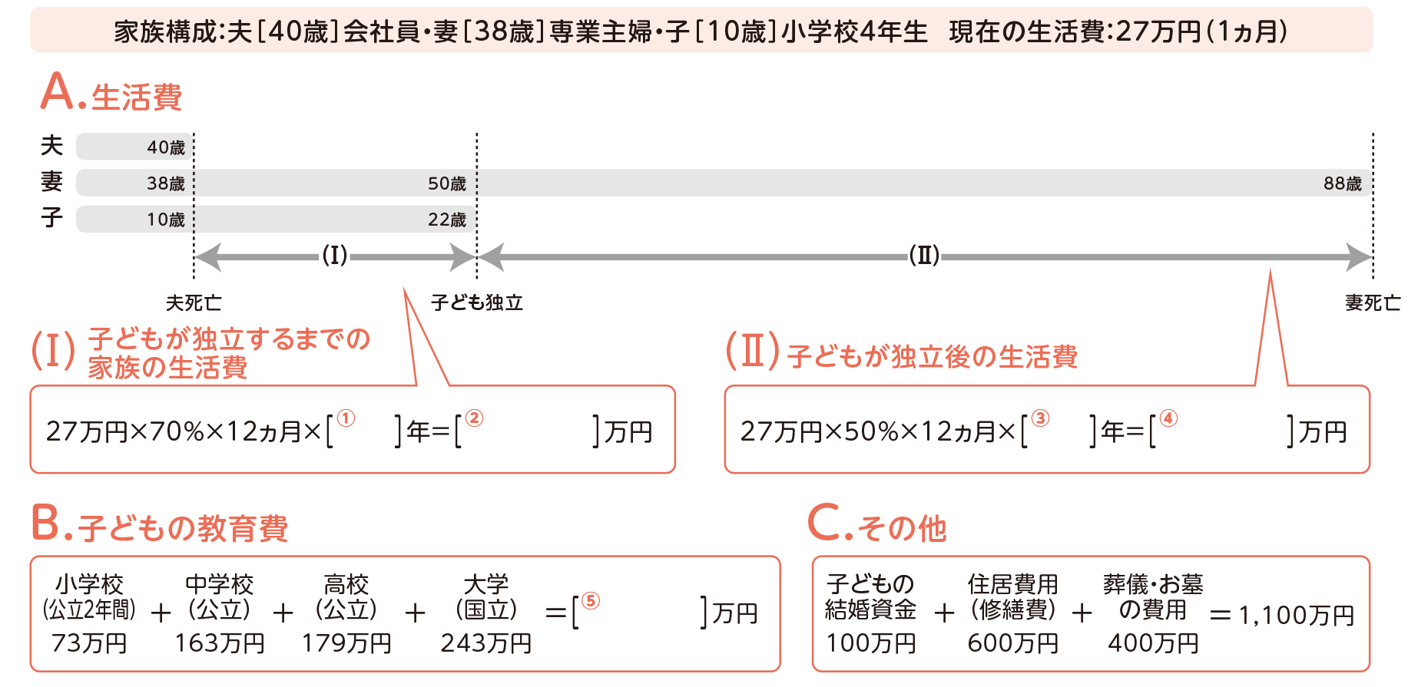
テーマ9 私的保障
亡くなってしまった場合、残される家族にいくら必要？
12
2,721.6
38
6,156
658
将来、家族に必要となるお金
将来、家族に入ってくるお金
A.生活費
D.公的保障
「遺族年金」
自分自身で
準備するお金
（私的保障）
（Ⅰ）
（Ⅱ）
②
万円
④
6,156
万円
6,000
万円
2,721.6
B.子どもの教育費
C.その他
E.企業保障
「死亡退職金」
⑤
400
658
万円
1,100
万円
万円
⑥
6,400
⑦
4,235.6
合計 A＋B＋C
10,635.6
万円
合計 D＋E
万円
合計
6,400
万円

